Slide 1
Controllo in cascata

Slide 2
Possibili Controllori
Anello interno rimane lo stesso
Anello esterno:
Un anello unico con integratore e stabilizzatore
2 anelli uno che stabilizza e uno che fa il tracking
Un anello che stabilizza con gain diverso da 1 e compensatore statico esterno

Slide 3
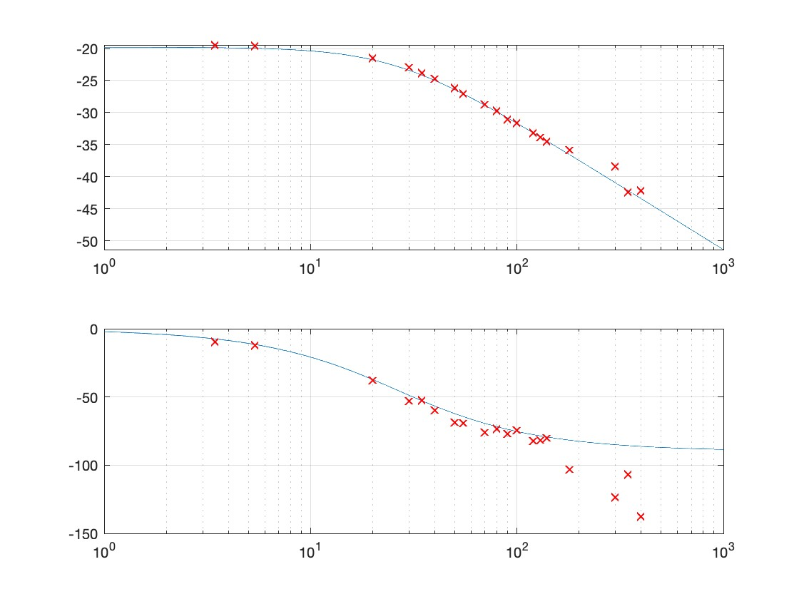
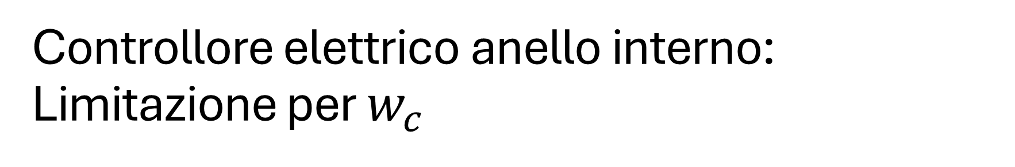
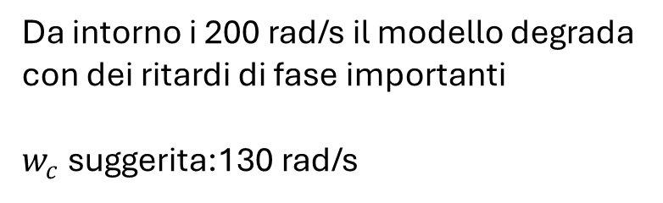
Controllore elettrico anello interno: Limitazione per $w_{c}$
Da intorno i 200 rad/s il modello degrada
con dei ritardi di fase importanti
$w_{c}$ suggerita:130 rad/s

Slide 4
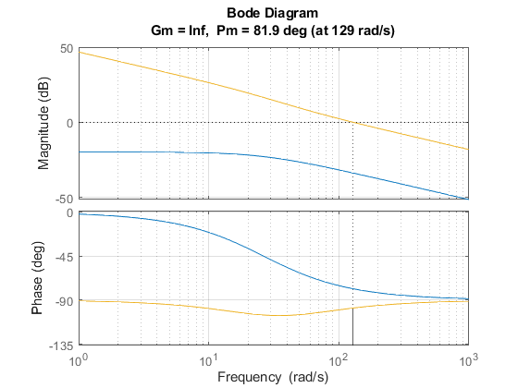
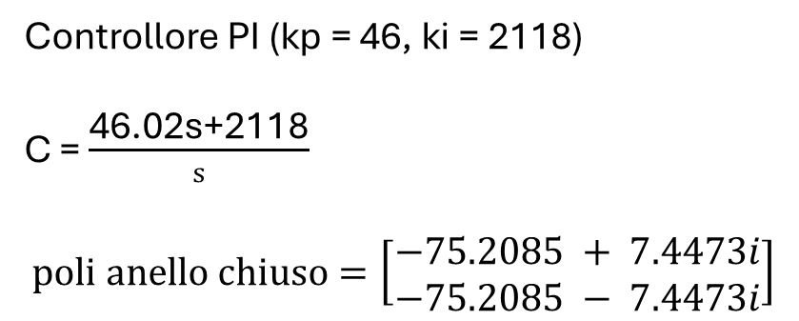
Controllore elettrico anello interno
Controllore PI (kp = 46, ki = 2118)
C = $\frac{\text{46.02}\text{s}\text{+2118}}{s}$
$$poli anello chiuso=\left[\begin{matrix}−75.2085 + 7.4473i \\ −75.2085 − 7.4473i\end{matrix}\right]$$
Margine di fase = 81.9°
Wc = 129 rad/s
Tempo assestamento = 0.1 s
Smorzamento = 0.99
Requisito per il controllore esterno:
Wc < 12.9 rad/s

Slide 5
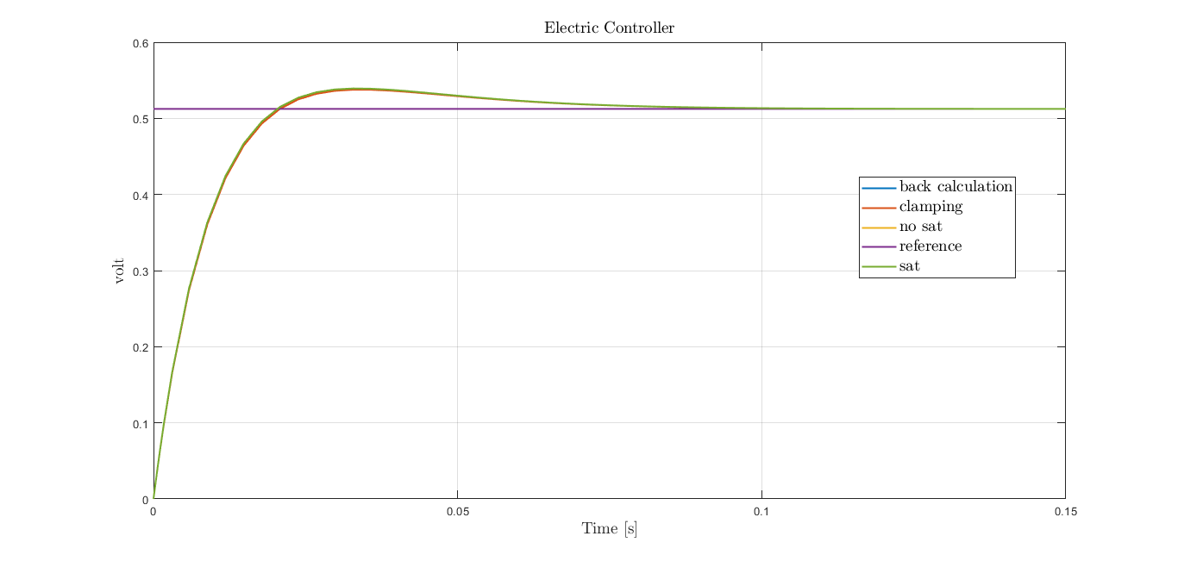
Stratagia Antiwindup (saturazione 23 volt)
Metodi:
Risposta senza saturazione (no_sat)
Risposta con saturazione e senza antiwindup (sat)
Clamping (clamp)
Backcalculation (back)
Ingresso scalino a 5 volt non
Satura e comportamenti simili

Slide 6
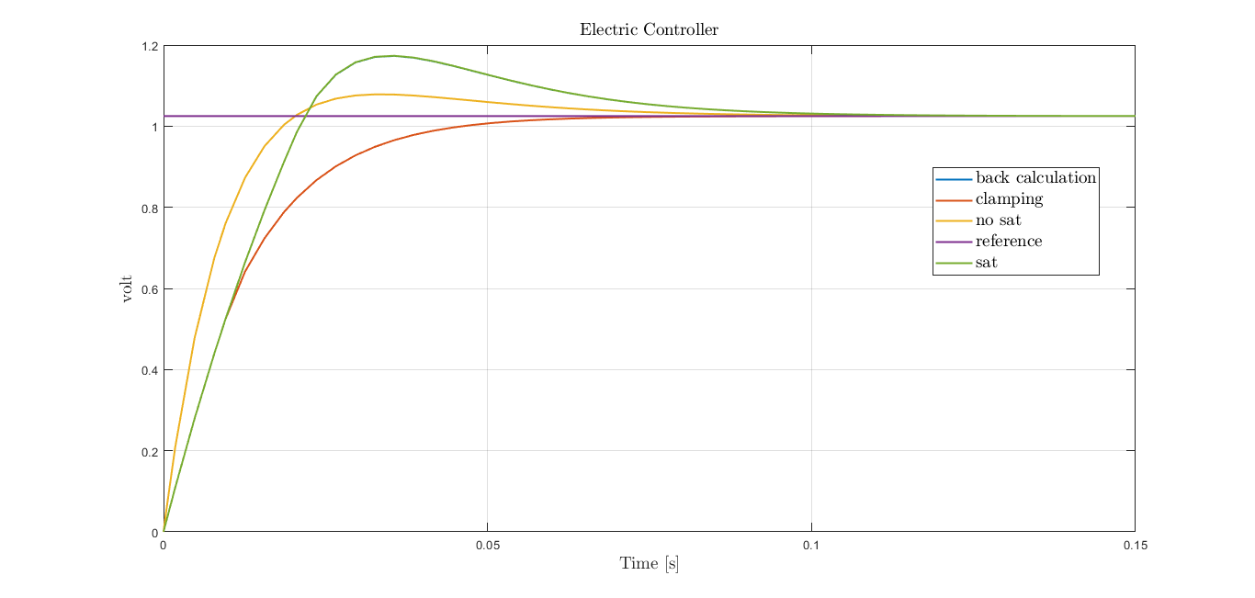
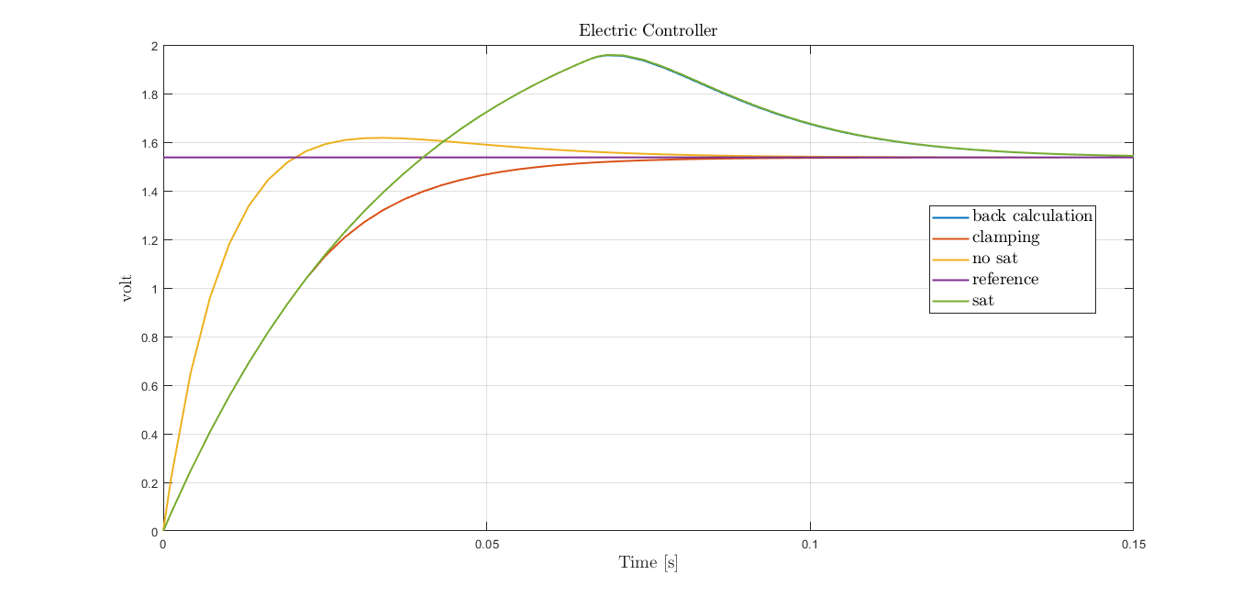
Comportamento del antiwindup
scalino a 10 volt
scalino a 15 volt
Nei casi in cui satura il clamping funziona bene

Slide 7
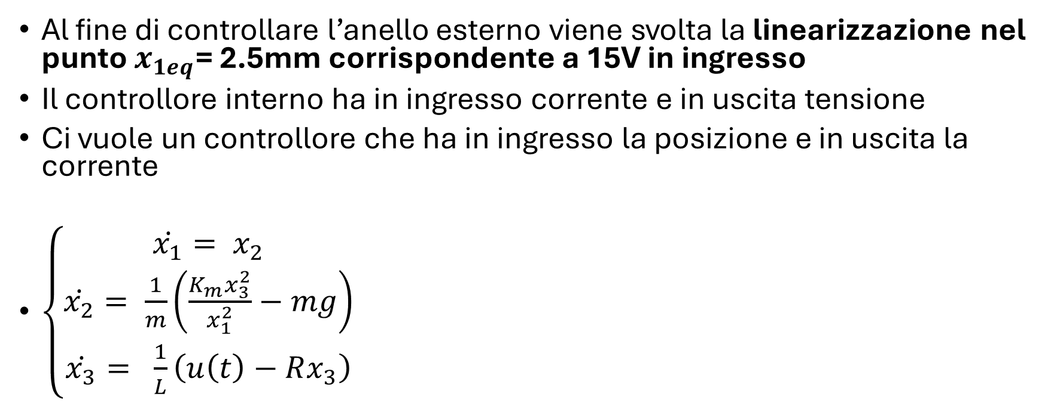
Controllo anello esterno
Al fine di controllare l’anello esterno viene svolta la linearizzazione nel punto $x_{1eq}$= 2.5mm corrispondente a 15V in ingresso
Il controllore interno ha in ingresso corrente e in uscita tensione
Ci vuole un controllore che ha in ingresso la posizione e in uscita la corrente
$\left\{\begin{aligned}\dot{x_{1}}= x_{2} \\ \dot{x_{2}}= \frac{1}{m}\left(\frac{K_{m}x_{3}^{2}}{x_{1}^{2}}−mg\right) \\ \dot{x_{3}}= \frac{1}{L}\left(u\left(t\right)−Rx_{3}\right)\end{aligned}\right.$
Controllore anello esterno
Controllore anello interno

Slide 8
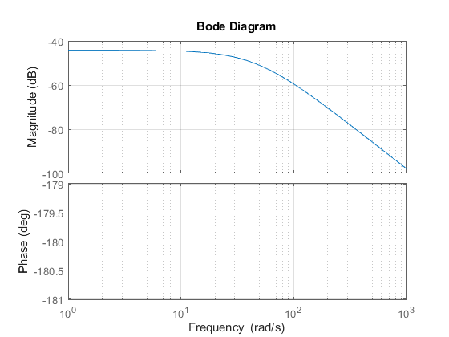

Modello linearizzato
Funzione di trasferimento del circuito magnetico linearizzato nella posizione a 2.5mm dal piedistallo:
G2 =$\frac{12.76}{s^{2}−2074}$
Poli =$±45.5$

Slide 9
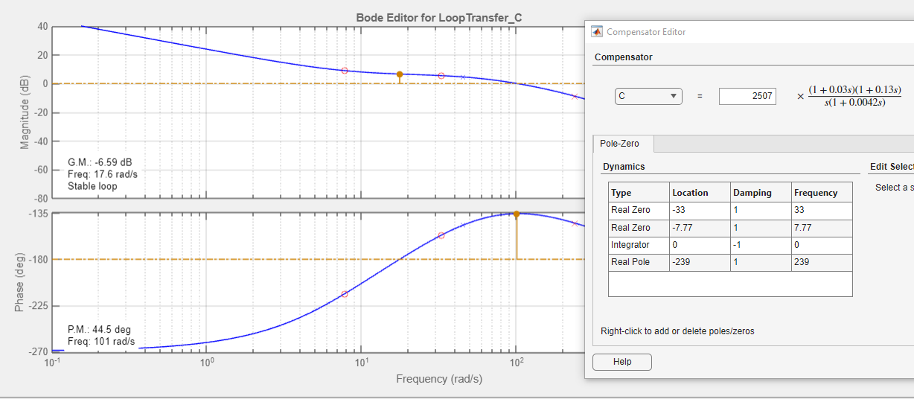
Controllo esterno singolo: controllore con integratore
Problemi:
La presenza del integratore fa partire la fase da -270 (necessita la presenza di 2 zeri)
La frequenza di taglio è troppo elevata 101 rad/s con anello interno a 123 rad/s
Nonostante questi compromessi la sovraelongazione è elevata (circa 70%)

Slide 10
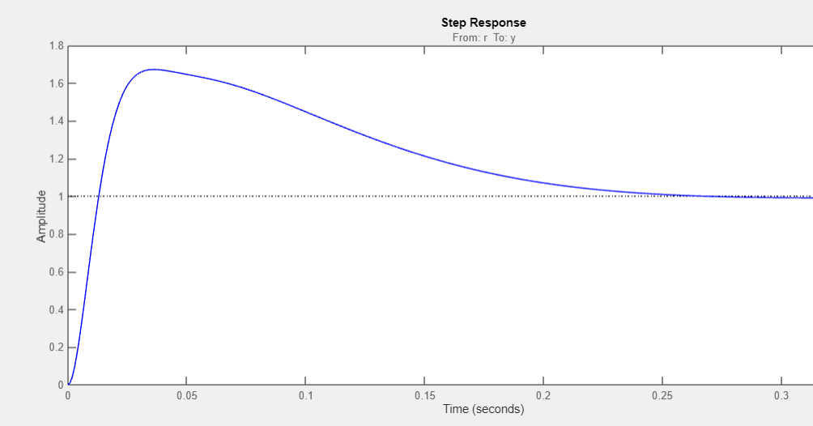
Controllo esterno singolo: controllore con integratore
Sovraelongazione elevata
Circa 70%

Slide 11
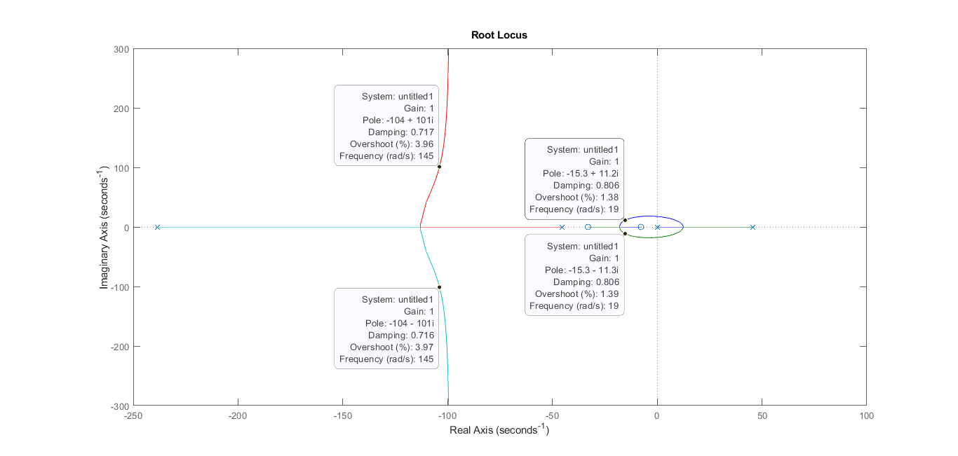
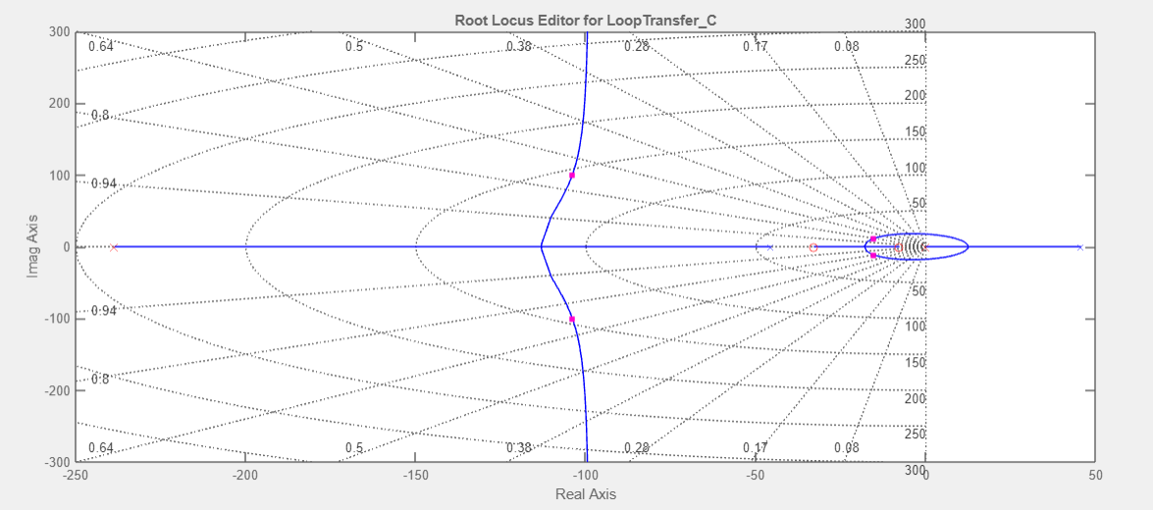
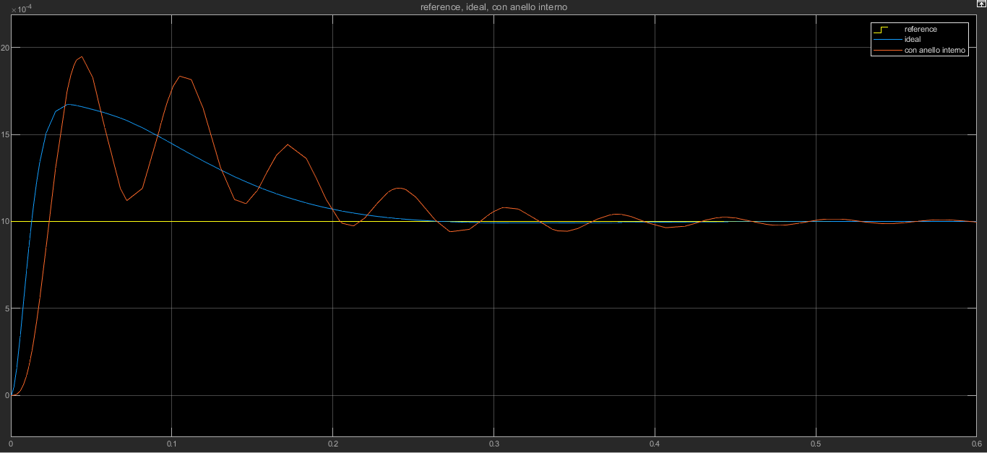
Simulazione simulink:
Essendo le frequenze dei controllori
Paragonabili l’anello interno influenza
Molto l’anello esterno

Slide 12
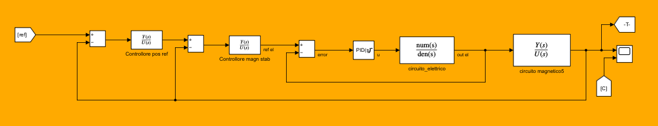
Controllo esterno 2 anelli: controllore più integratore
Alternativa al fine di ottenere un controllore più lento e con elongazioni meno marcate

Slide 13
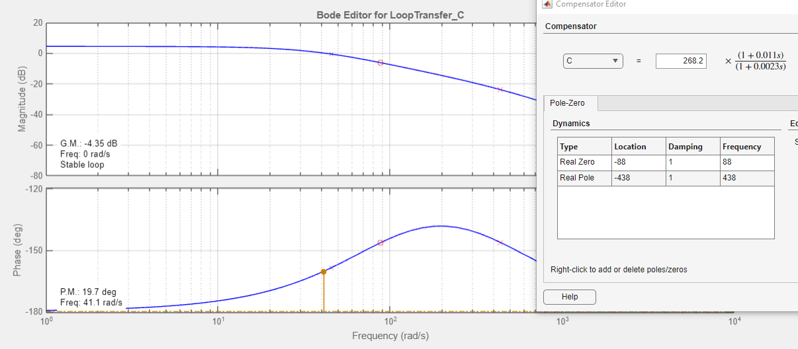
Anello stabilizzante
Pulsazione critica piu bassa (41.1 rad/s) ma comunque lontana dai 12.3 per avere anello interno unitario.
Margine di fase ridotto (19.7°)

Slide 14
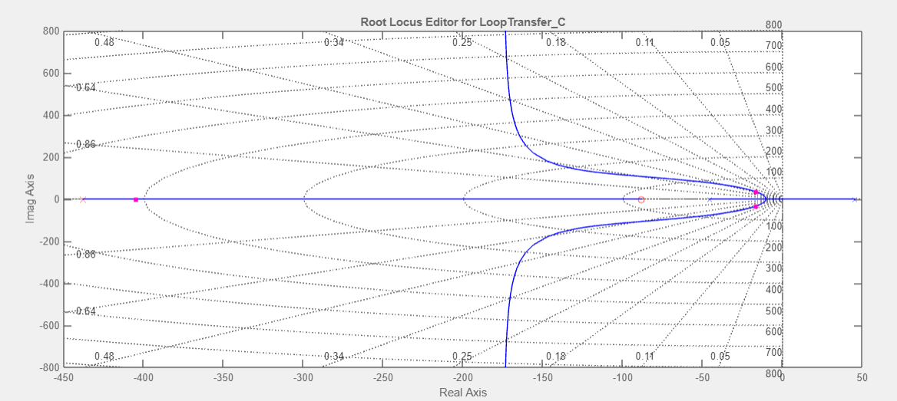
Anello stabilizzante

Slide 15
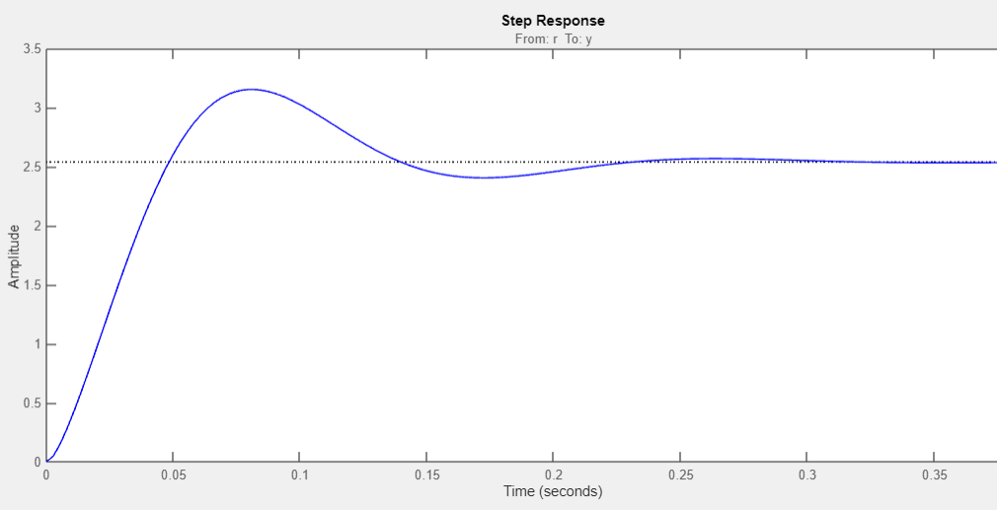
Anello stabilizzante
Sovraelongazione ridotta (25-30%)
Tempo di assestamento 0.3 s

Slide 16
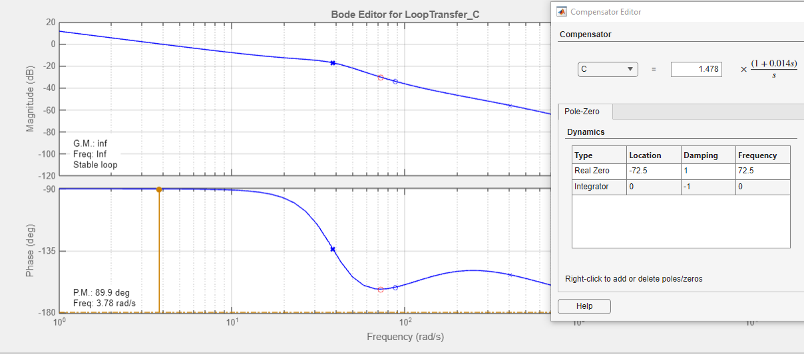
Anello per il tracking
Anello meno critico: pulsazione critica 3.78 rad/s (<4.1 rad/s) e margine fase elevato

Slide 17
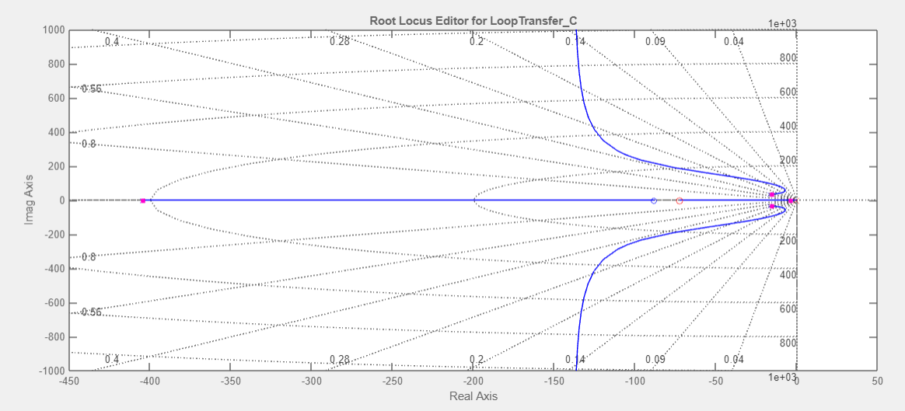
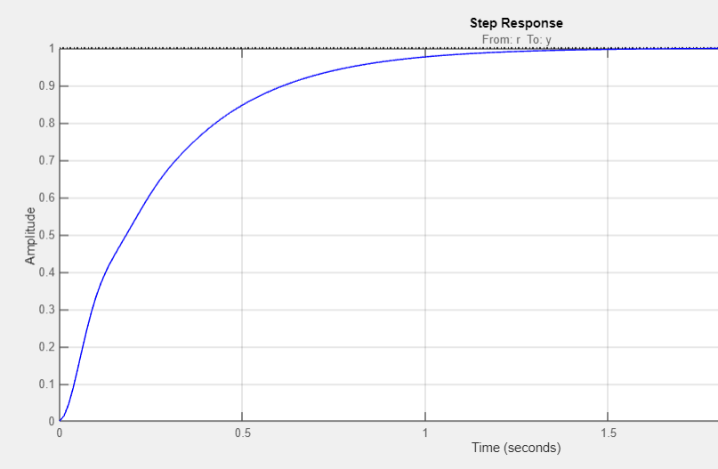
Risposta sufficientemente lenta

Slide 18
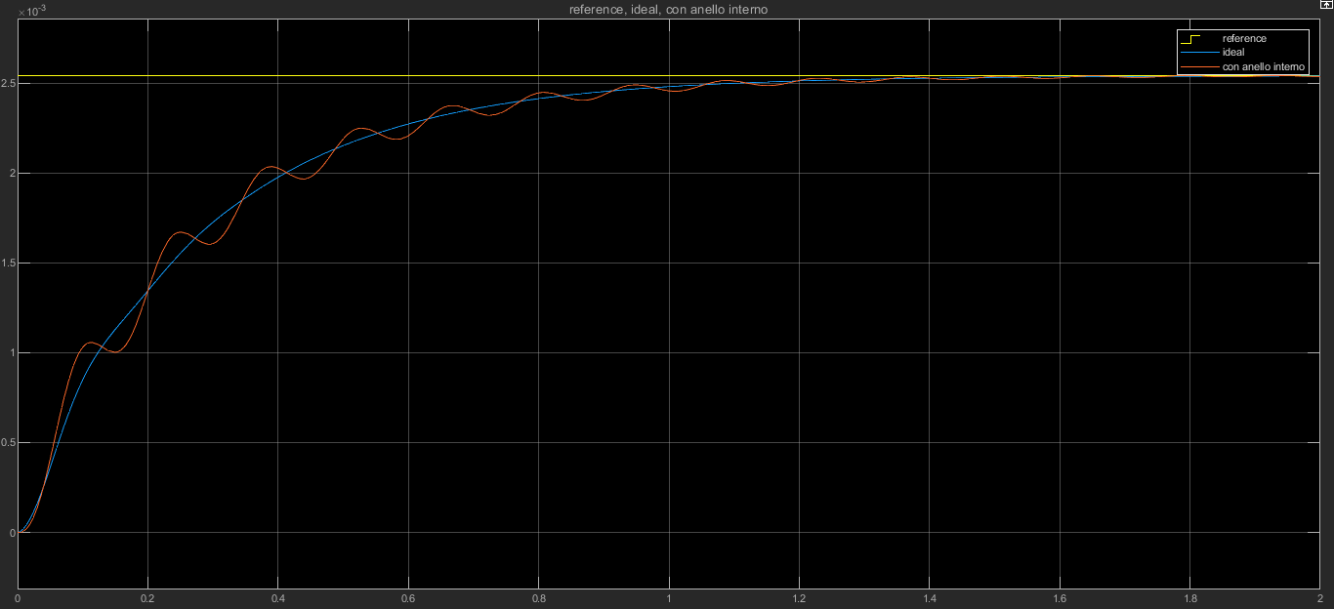
Controllo esterno 2 anelli: controllore più integratore
La presenza dello stabilizzatore con pulsazione critica 41 rad/s >12.3 rad/s
Causa le oscillazioni per la dinamica non nulla del controllore elettrico

Slide 19
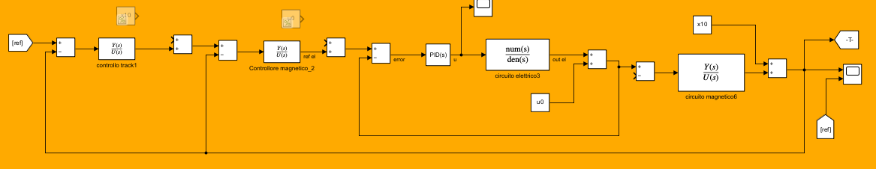
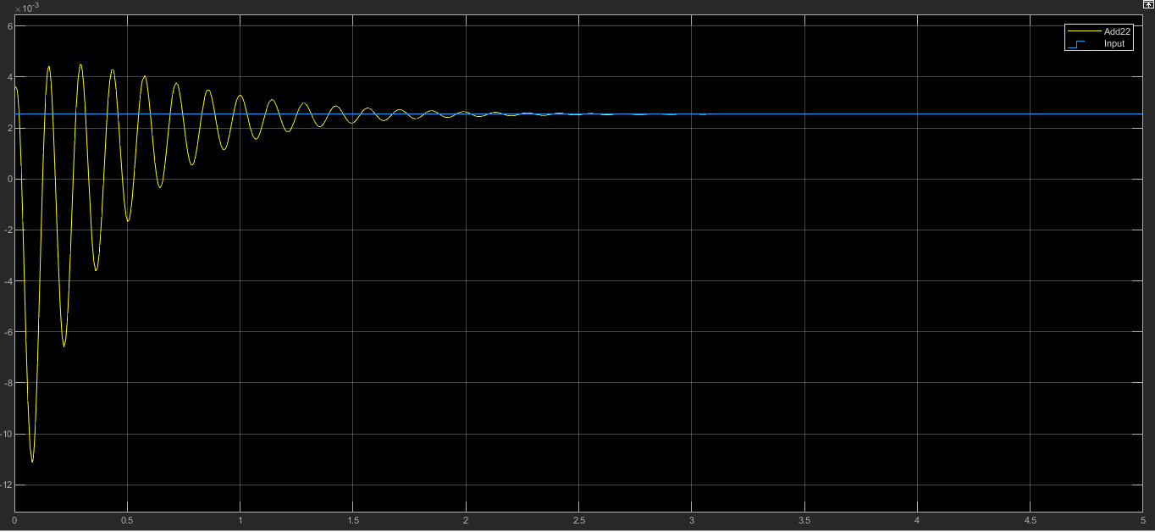
Simulazione partenza diversa da zero

Slide 20
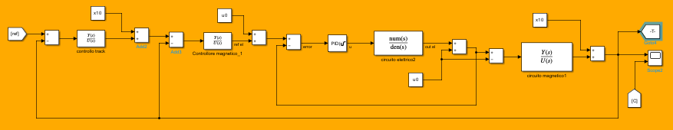
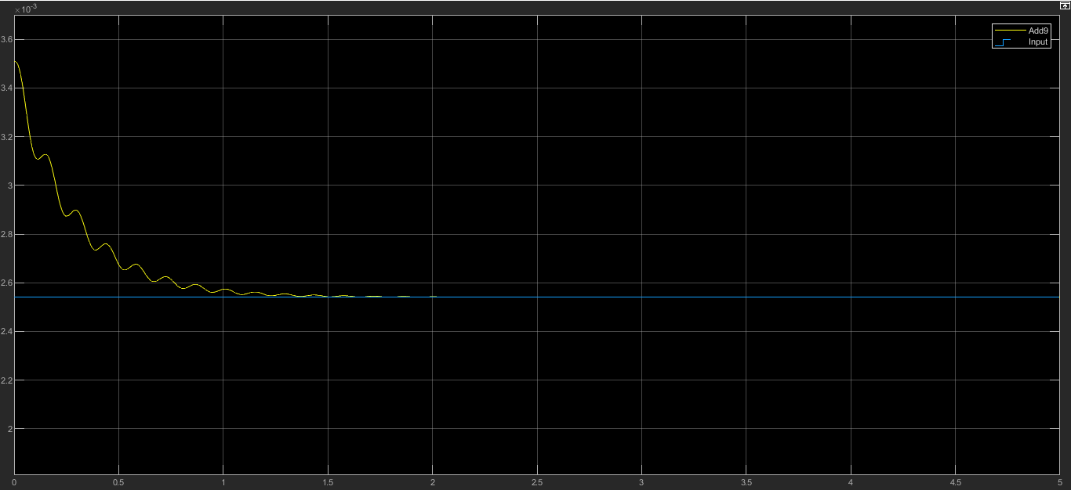
Problema per partenza diversa da zero
Nel caso reale il controllore partirà da una situazione in cui il circuito elettrico sarà già caricato
E la posizione non sarà nulla.
Nel tentativo di fare una simulazione che parta da una posizione diversa il controllore non stabilizza

Slide 21
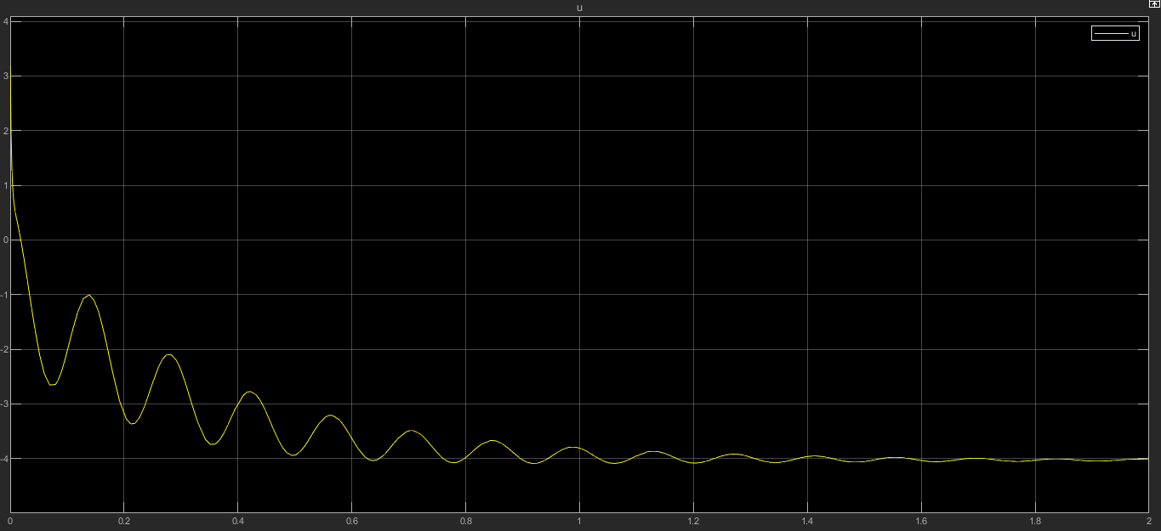
Tensione va a un riferimento diverso
Nel caso di partenza da zero

Slide 22
Possibili correzioni
Invece di usare due anelli esterni uno stabilizza senza preoccuparsi del tracking e poi un feedforward static gain per avvicinarsi al punto di linearizzazione
Fare un controllore piu lento che sia meno influenzato dall’anello interno
Cambiare punto di equilibrio, controllare linearizzazione modello

Slide 23
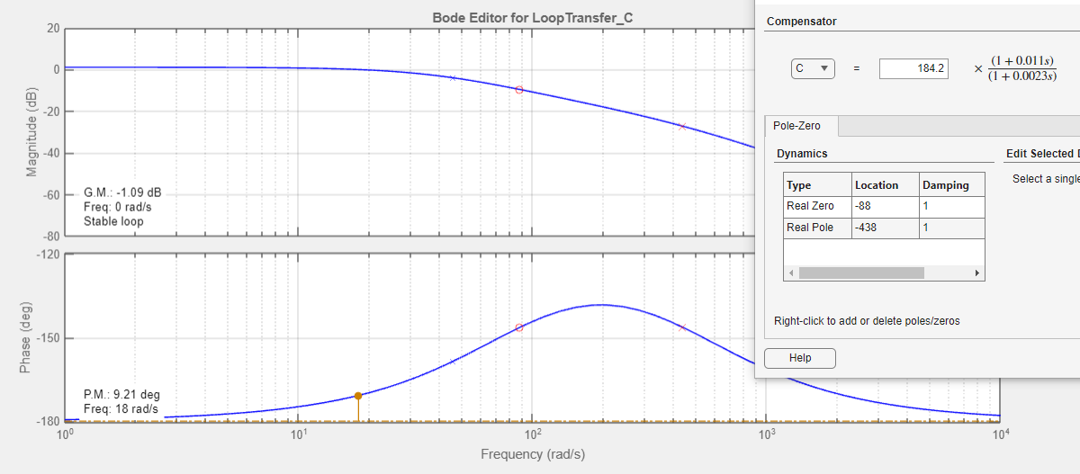

Controllore piu lento
Anello stabilizzante. $w_{c}=18rad/s$ ma margine di fase 9.2°

Slide 24
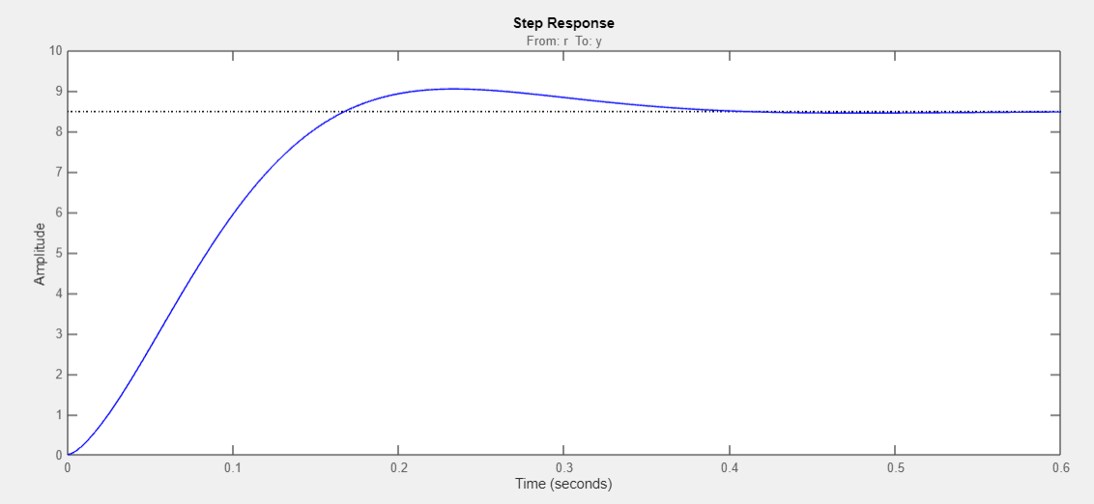
Risposta allo scalino anello stabilizzante

Slide 25
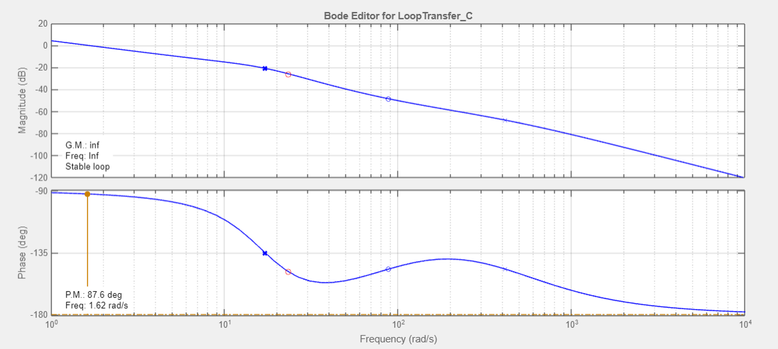

Controllore lento
Anello di tracking. $w_{c}=1.62$, e magine di fase 87.6°

Slide 26
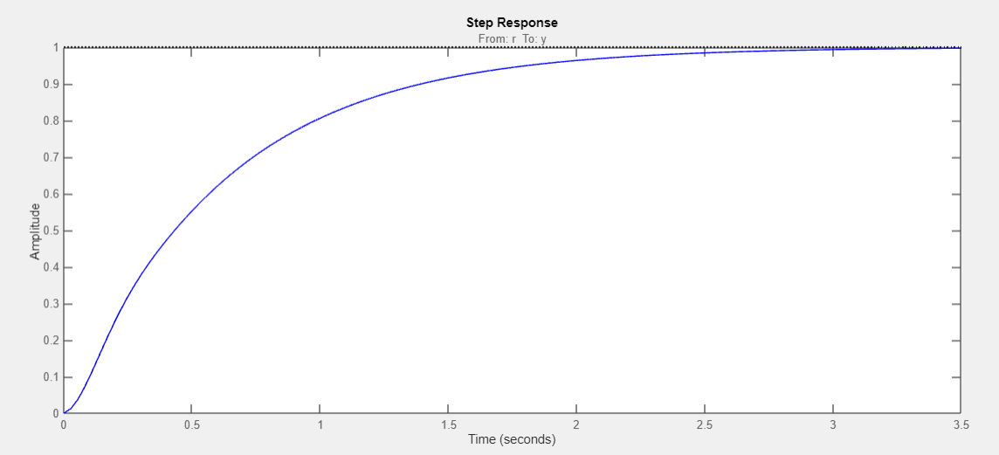
Risposta allo scalino del tacking

Slide 27
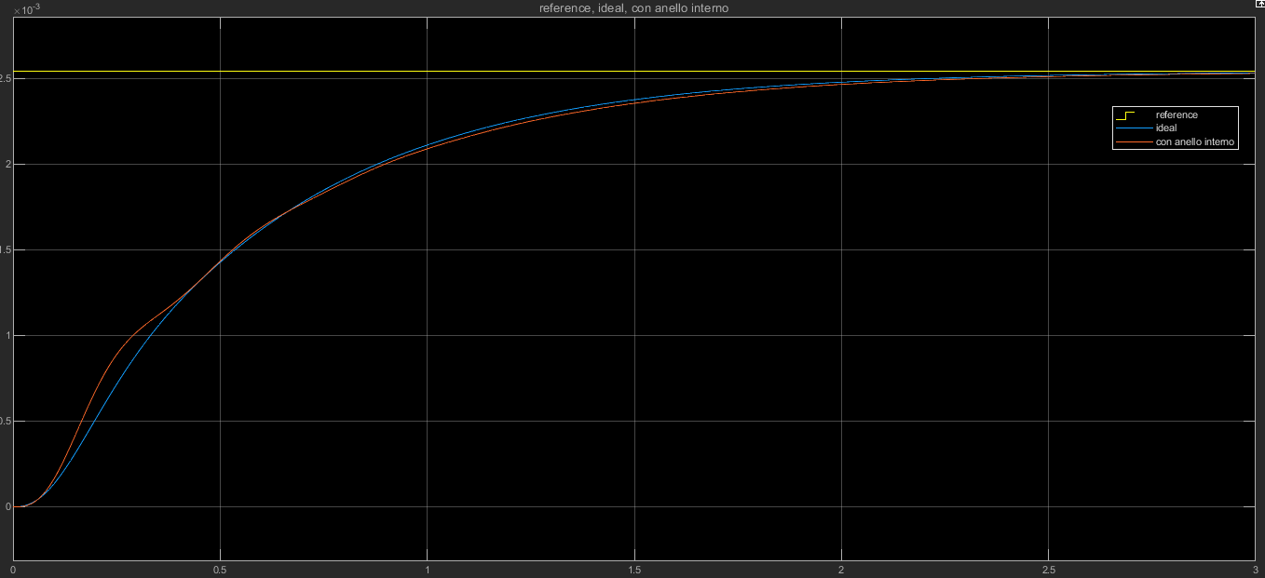
Simulink della risposta lenta

